Slide 3
1. Chơi trò chơi “Đuổi hình bắt chữ”
1
2
3
Người thầy
trong tim em
4
5
6

Slide 7
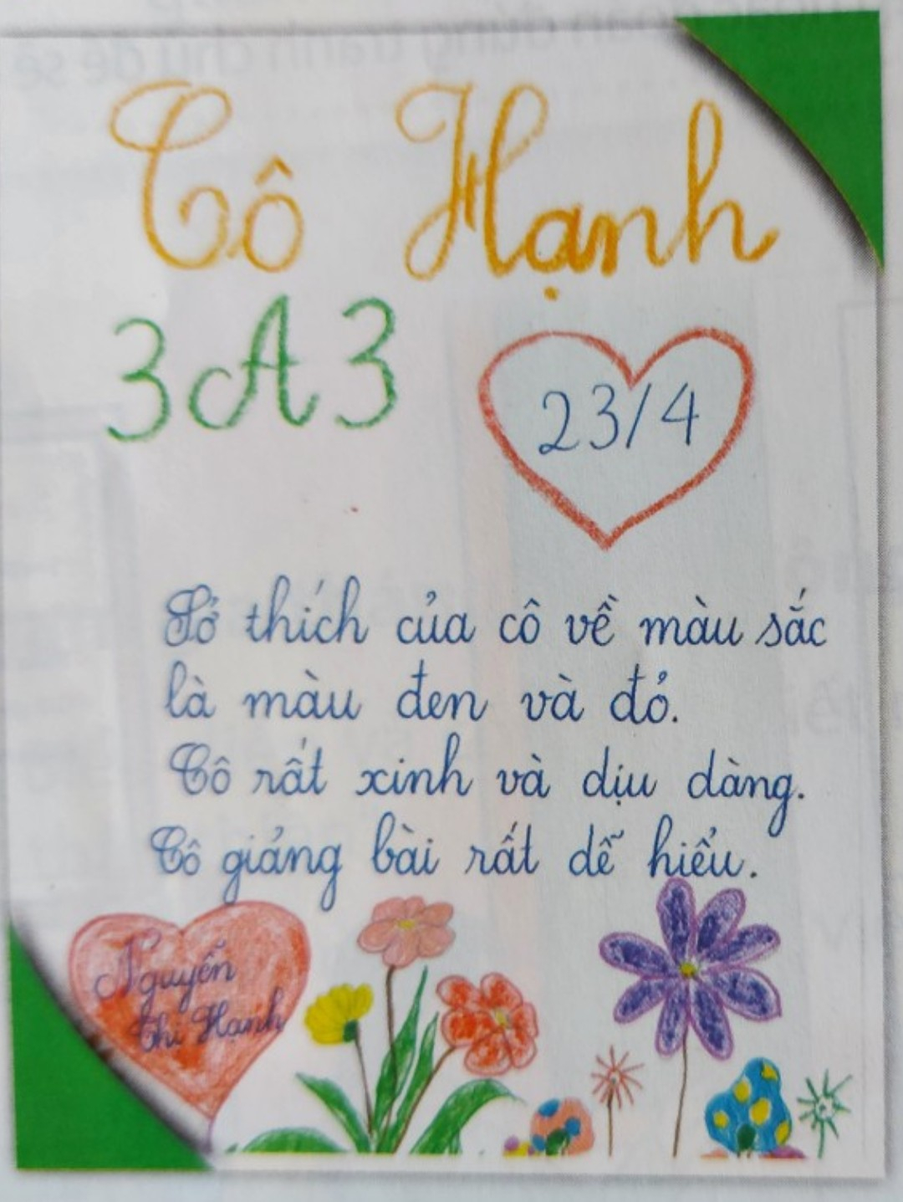
Nguồn: Quỳnh Anh

Slide 10
KẾT LUẬN: Thầy cô là người dạy dỗ chúng em nên người. Chúng em cần ghi nhớ công ơn của thầy cô giáo.

Slide 11
Chúc thầy cô và các em nhiều sức khỏe !

Slide 12
Đây là một môn học

Slide 13
1. Chơi trò chơi “Đuổi hình bắt chữ”
1
2
3
Người thầy
trong tim em
4
5
6

Slide 14
Đây là một câu tục ngữ
Ăn quả nhớ kẻ trồng cây

Slide 15
1. Chơi trò chơi “Đuổi hình bắt chữ”
1
2
3
4
5
6

Slide 16
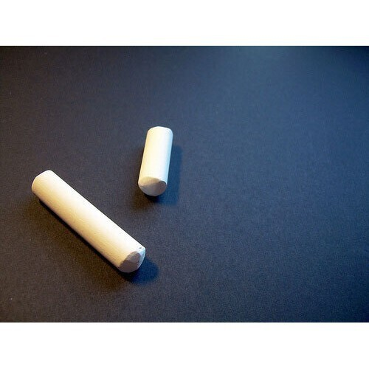
Đây là một hiện tượng
Bụi phấn

Slide 17
1. Chơi trò chơi “Đuổi hình bắt chữ”
1
2
3
4
5
6

Slide 18
Đây là một hoạt động thường diễn ra thứ hai đầu tuần
Chào cờ

Slide 19
1. Chơi trò chơi “Đuổi hình bắt chữ”
1
2
3
4
5
6

Slide 20
Đây là đồ vật để báo hiệu giờ vào lớp, giờ ra chơi
+
Trống trường

Slide 21
1. Chơi trò chơi “Đuổi hình bắt chữ”
1
2
3
4
5
6

Slide 22
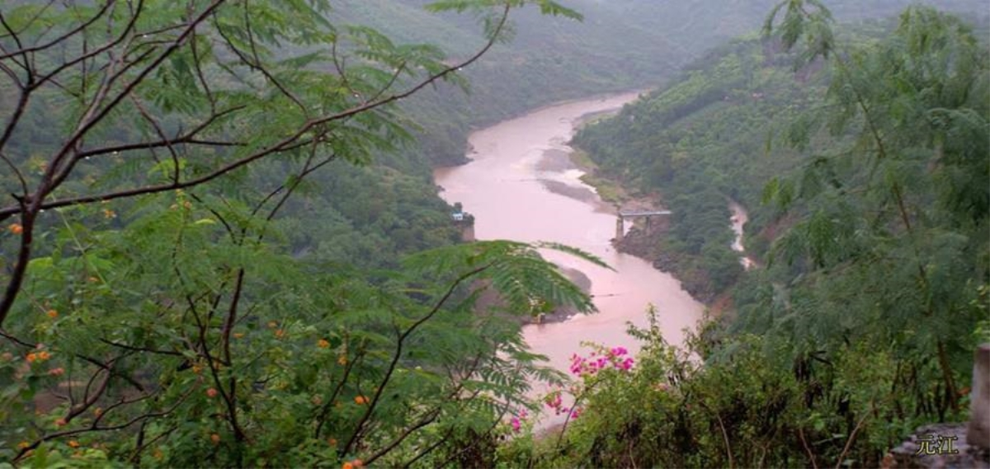
Đây là một câu tục ngữ
Uống nước
nhớ nguồn

Slide 23
1. Chơi trò chơi “Đuổi hình bắt chữ”
1
2
3
4
5
6

Slide 24
1. Chơi trò chơi “Đuổi hình bắt chữ”
1
2
3
Người thầy
trong trái tim em
4
5
6

